Slide 1

CODEHACKERS
04 December, 2020
Teamwork-14

Slide 2



CODEHACKERS
04 December, 2020
Today's
Agenda
1
Ice-breaking
2
Questions
3
Interview Questions
4
Coding Challenge
5
Retro Meeting

Slide 3


CODEHACKERS
04 December, 2020
Ice-breaking
Suggestions for icebreaker:
What's your weekly routine?
Any challenges?
What’s a random act of kindness you did for a stranger?
What's the most challenging thing you've done in life?

Slide 4


CODEHACKERS
04 December, 2020
Questions

Slide 5




CODEHACKERS
04 December, 2020
1. What can you use to handle code splitting?
A. React.memo
B. React.split
C. React.lazy
D. React.fallback
Kevser

Slide 6
Code Splitting:
Sending large JavaScript payloads impacts the speed of your site significantly.
Instead of shipping all the JavaScript to your user as soon as the first page of your application is loaded;
- split your bundle into multiple pieces and
- only send what's necessary at the very beginning.
Notes:
barStyle
Durum çubuğu metninin rengini ayarlar.
Uc deger alabiliyor
enum('default', 'light-content', 'dark-content')

Slide 7
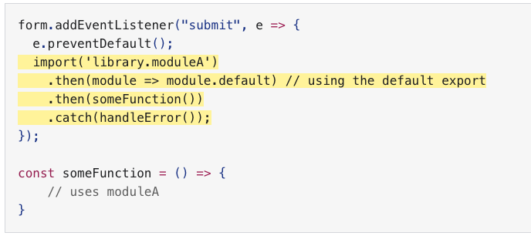
CODEHACKERS
Notes:
barStyle
Durum çubuğu metninin rengini ayarlar.
Uc deger alabiliyor
enum('default', 'light-content', 'dark-content')

Slide 8
React.lazy:
The React.lazy method makes it easy to code-split a React application on a component level using dynamic imports.
A large React application will usually consist of many components, utility methods, and third-party libraries.
If an effort isn't made to try to load different parts of an application only when they're needed, a single, large bundle of JavaScript will be shipped to your users as soon as they load the first page. This can affect page performance significantly.
Notes:
barStyle
Durum çubuğu metninin rengini ayarlar.
Uc deger alabiliyor
enum('default', 'light-content', 'dark-content')

Slide 9
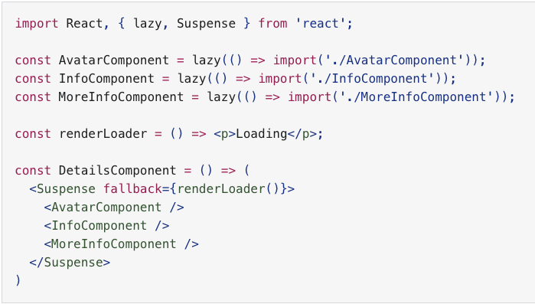
Notes:
barStyle
Durum çubuğu metninin rengini ayarlar.
Uc deger alabiliyor
enum('default', 'light-content', 'dark-content')

Slide 10

CODEHACKERS
04 December, 2020
2. When do you use useLayoutEffect?
A. to optimize for all devices B. to complete the update C. to change the layout of the screen D. when you need the browser to paint before the effect runs
Burak

Slide 11
useLayoutEffect: ( 1% of the time )
- If you need to mutate the DOM.
useEffect: (99% of the time)
- If you don't need to interact with the DOM at all or your DOM changes are unobservable (seriously, most of the time you should use this).
Notes:
barStyle
Durum çubuğu metninin rengini ayarlar.
Uc deger alabiliyor
enum('default', 'light-content', 'dark-content')

Slide 12

3. What is the difference between the click behaviors of these two buttons (assuming that this.handleClick is bound correctly)?
A. Button X will not have access to the event object on click of the button.
B. Button Y will not fire the handler this.handleClick successfully. C. Button X will not fire the handler this.handleClick successfully. D. There is no difference
04 December, 2020
Betul

Slide 13

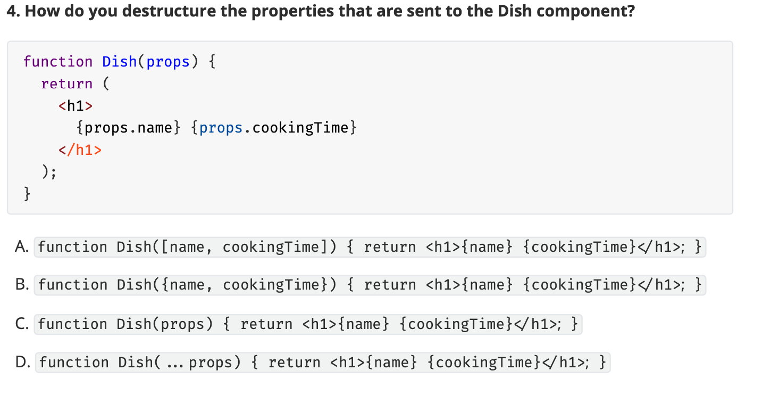
CODEHACKERS
04 December, 2020
Faruk

Slide 14

CODEHACKERS
October 16, 2020
5. When might you use React.PureComponent?
A. when you do not want your component to have props
B. when you have sibling components that need to be compared
C. when you want a default implementation of shouldComponentUpdate() (to not update unnecessarily)
D. when you do not want your component to have state
Meltem
Notes:
Switch
Bir boolean girdisi oluşturur.
Bu, bileşenin kullanıcı eylemlerini yansıtması için value prop'unu güncelleyen bir onValueChange callback function i gerektiren kontrollü bir component tir. Value propu güncellenmezse, component herhangi bir kullanıcı eyleminin beklenen sonucu veren value propunu oluşturmaya devam edecektir. Yani burada value propunun guncellenmesi onemli.

Slide 15
6. Why is it important to avoid copying the values of props into a component's state where possible?
A. because you should never mutate state
B. because getDerivedStateFromProps() is an unsafe method to use
C. because you want to allow a component to update in response to changes in the props
D. because you want to allow data to flow back up to the parent
Kevser

Slide 16

CODEHACKERS
04 December, 2020
7. What is the children prop?
A. a property that adds child components to state
B. a property that lets you pass components as data to other components
C. a property that lets you set an array as a property
D. a property that lets you pass data to child elements
Burak
Notes:
Deprecated. Use @react-native-community/slider instead.

Slide 17
CODEHACKERS
8. Which attribute do you use to replace innerHTML in the browser DOM?
A. injectHTML B. dangerouslySetInnerHTML
C. weirdSetInnerHTML D. strangeHTML
Betul

Slide 18
Interview Questions
CODEHACKERS
1. What is a higher order component?
A higher-order component (HOC) is an advanced technique in React for reusing component logic. HOCs are not part of the React API, per se. They are a pattern that emerges from React’s compositional nature.
Concretely, a higher-order component is a function that takes a component and returns a new component.
Meltem
Notes:
React Native'deki Flexbox, birkaç istisna dışında web'deki CSS'de olduğu gibi çalışır.
Farklı ekran boyutlarında tutarlı bir düzen sağlamak için kullanılır.
The defaults are different, with flexDirection defaulting to column instead of row, and the flex parameter only supporting a single number.
Varsayılanlar farklıdır, flexDirection varsayılan olarak satır yerine sütun olarak ayarlanmıştır ve flex parametresi yalnızca tek bir sayıyı destekler.

Slide 19
Higher-order component considerations
A HOC should be a pure function with no side-effects. It should not make any modifications and just compose the original component by wrapping it in another component.
Do not use HOC’s in the render method of a component. Access the HOC outside the component definition.
Static methods must be copied over to still have access to them. A simple way to do this is the hoist-non-react-statics package.
Refs are not passed through.
Notes:
Switch
Bir boolean girdisi oluşturur.
Bu, bileşenin kullanıcı eylemlerini yansıtması için value prop'unu güncelleyen bir onValueChange callback function i gerektiren kontrollü bir component tir. Value propu güncellenmezse, component herhangi bir kullanıcı eyleminin beklenen sonucu veren value propunu oluşturmaya devam edecektir. Yani burada value propunun guncellenmesi onemli.

Slide 20
Interview Questions
CODEHACKERS
2. What is create-react-app ?
create-react-app is the official CLI (Command Line Interface) for React to create React apps with no build configuration. We don’t need to install or configure tools like Webpack or Babel. They are preconfigured and hidden so that we can focus on the code. We can install easily just like any other node modules. Then it is just one command to start the React project. It includes everything we need to build a React app: React, JSX, ES6, and Flow syntax support. Language extras beyond ES6 like the object spread operator. Autoprefixed CSS, so you don’t need -webkit- or other prefixes. A fast interactive unit test runner with built-in support for coverage reporting. A live development server that warns about common mistakes. A build script to bundle JS, CSS, and images for production, with hashes and sourcemaps.
Faruk
Notes:
Props un anlamı özelliklerdir (properties). Parent component, child component lara props object i iletir. Props'da tanımlanan value lar, child component tarafından kullanılır. Props sayesinde yeniden kullanılabilir (reusable) kod yazmak kolaylasir.
Componentin icerisindeki zamanla degisebilen verileri işlemek için state adlı bir yapi kullanılır.
State, React Native'in bir componentin değişebilen yonleridir diyebiliriz.
Her component farklı state değerleri içerir. State in bu değerlerine bağlı olarak, kullanıcı arayüzü de değiştirilir.

Slide 21
Interview Questions
CODEHACKERS
3. What is Redux?
Redux is an open-source JavaScript library for managing application state.
It is most commonly used with libraries such as React or Angular for building user interfaces.
Similar to Facebook's Flux architecture, it was created by Dan Abramov and Andrew Clark. .
Notes:
WebView, bir web sayfasını veya web içeriğini yüklemek için kullanilan bir component yapisidir.
WebView, web platformlarını react native ile bağlayan ve kullanıcılara web üzerinde çalışan bir uygulamaya bağlantılar oluşturmak için farklı seçenekler sunan bir köprüdür.
WebView navigasyonu kontrol edebiliyor ve web sayfasına bir uygulama yükleyebiliyor. Webview, React Native'in kurulum veya konfigürasyon gerektirmeyen bir yapidir.
Normalde default olarak kutuphanede bulunuyor. Ama boyutu ufaltmak adina disa aktarilmasi gundemde.

Slide 22
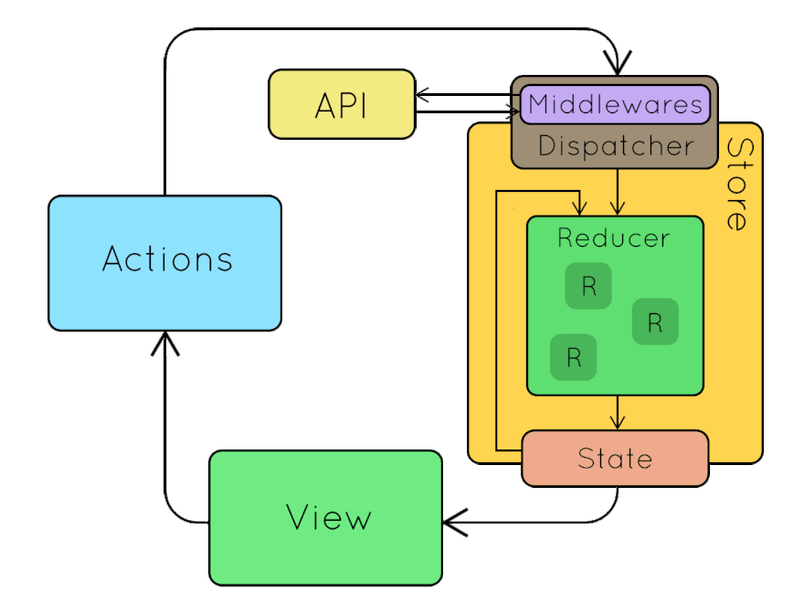
Interview Questions
CODEHACKERS
Notes:
WebView, bir web sayfasını veya web içeriğini yüklemek için kullanilan bir component yapisidir.
WebView, web platformlarını react native ile bağlayan ve kullanıcılara web üzerinde çalışan bir uygulamaya bağlantılar oluşturmak için farklı seçenekler sunan bir köprüdür.
WebView navigasyonu kontrol edebiliyor ve web sayfasına bir uygulama yükleyebiliyor. Webview, React Native'in kurulum veya konfigürasyon gerektirmeyen bir yapidir.
Normalde default olarak kutuphanede bulunuyor. Ama boyutu ufaltmak adina disa aktarilmasi gundemde.

Slide 23
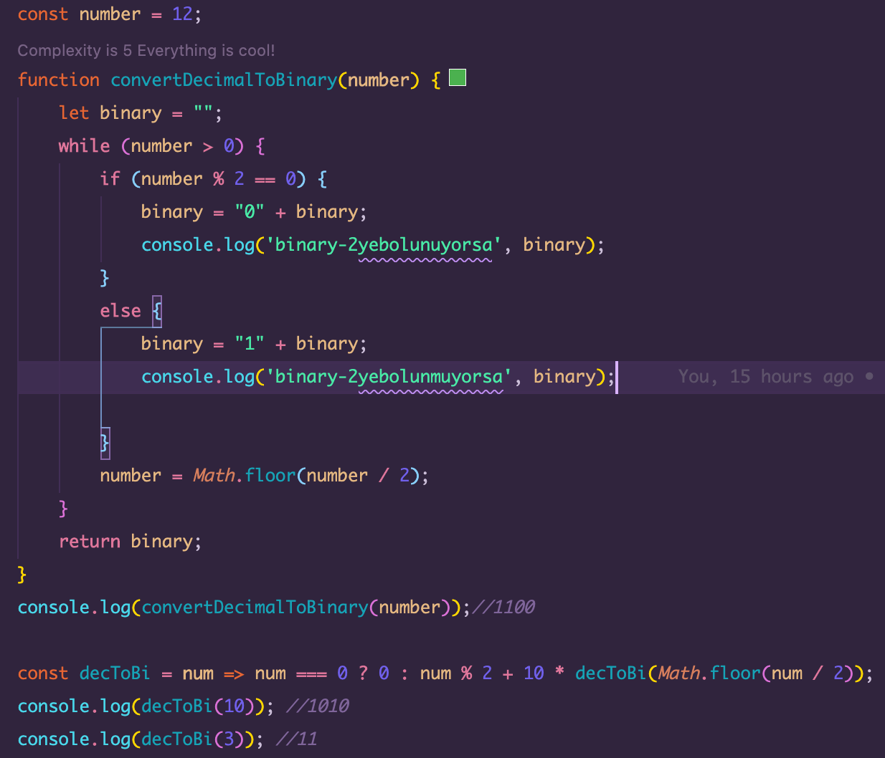
Coding Challenge
CODEHACKERS
Notes:
WebView, bir web sayfasını veya web içeriğini yüklemek için kullanilan bir component yapisidir.
WebView, web platformlarını react native ile bağlayan ve kullanıcılara web üzerinde çalışan bir uygulamaya bağlantılar oluşturmak için farklı seçenekler sunan bir köprüdür.
WebView navigasyonu kontrol edebiliyor ve web sayfasına bir uygulama yükleyebiliyor. Webview, React Native'in kurulum veya konfigürasyon gerektirmeyen bir yapidir.
Normalde default olarak kutuphanede bulunuyor. Ama boyutu ufaltmak adina disa aktarilmasi gundemde.

Slide 24






CODEHACKERS
Team Retro
1
What went well?
Add your thought here
2
What went wrong?
Add your thought here
Add your thought here
What is the improvement areas?
Add your thought here
3
Add your thought here
Add your thought here
yes!
this is great

Slide 25
The End…
1
2
3
4
Add your thought here
Add your thought here
Add your thought here
yes!
this is great
Add your thought here
Add your thought here
Add your thought here

